Slide 1

《人工智能数学原理与算法》
第2章：有监督学习
2.6 逻辑回归（二）
康奇宇
qiyukang@ustc.edu.cn

Slide 2
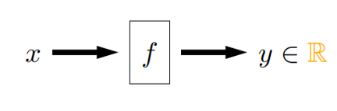
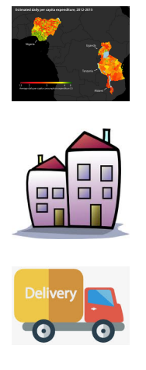
回顾：机器学习中的回归问题（Regression）
响应（response）
贫困地图：
卫星图像
资产财富指数
房价估计：
房屋信息（位置，面积）
房价
到达时间：
目的地，天气，时间
到达时间

Slide 3
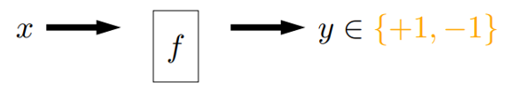
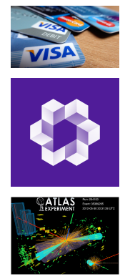

回顾：机器学习中的分类问题（Classification）
分类器
（classifier）
标签（label）
欺诈检测:
信用卡交易信息
是否欺诈
评论检测:
评论信息
是否有害
粒子对撞:
测量到的粒子对撞信息
粒子衰变还是背景噪音
问：分类和回归之间的关键区别是什么？
分类有离散的输出
回归有连续的输出
扩展：多分类问题

Slide 4



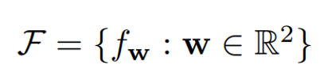


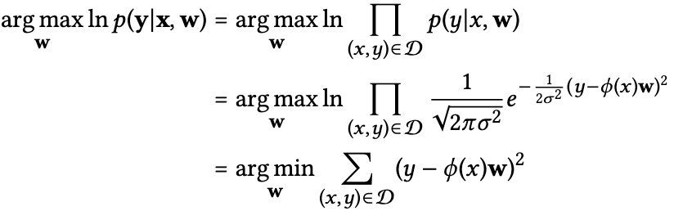

回顾：线性回归（Linear Regression）
模型向量表示：
参数向量/模型参数
特征提取器
特征向量
假设类：
（预测器$f$的集合）
损失函数：
平方损失（squared loss）
均方误差（MSE, mean squared error）
高斯假设下的最大似然估计 = 最小化平方误差

Slide 5

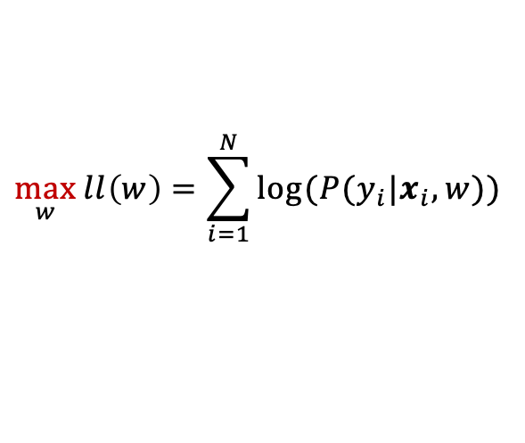
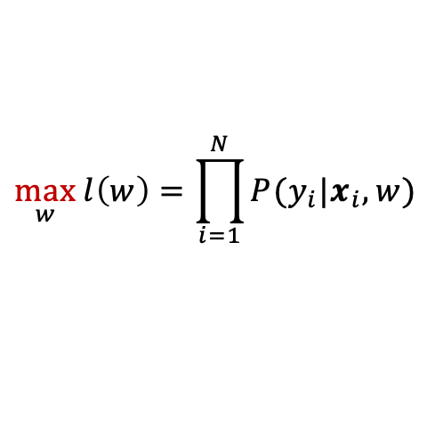
回顾：逻辑回归（Logistic Regression）
模型向量表示：
参数向量/模型参数
特征提取器
特征向量
假设类：
（预测器$f$的集合）
损失函数：
$\hat{P}\left(y=+1 | x\right)=$ $sigmoid\left(Score\left(x\right)\right)=\frac{1}{1+e^{−w^{⊺}φ\left(x\right)}}$
$$\max_{w}{l\left(w\right)=\prod_{i=1}^{N}{P(y_{i}|x_{i},w)}}$$
最大似然估计（ Maximum Likelihood Estimation）
$$\max_{w}{ll\left(w\right)=\sum_{i=1}^{N}{log⁡(P(y_{i}|x_{i},w))}}$$
对数似然（Log-likelihood ）

Slide 6
01
多分类问题
02
过拟合的定义
目录
03
过拟合的两个视角
04
过拟合的解决方案

Slide 7
01
多分类问题
02
过拟合的定义
目录
03
过拟合的两个视角
04
过拟合的解决方案

Slide 8


多分类问题
有时候，样本点的类别不止两个

Slide 9

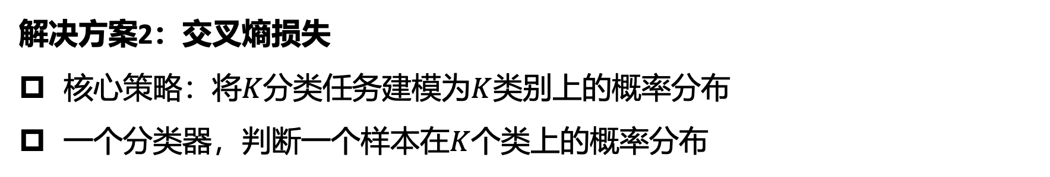
使用逻辑回归解决多分类问题
解决方案1：One-vs-All
核心策略：将$K$分类任务分解为$K$个二分类问题
每个分类器像一位"专业裁判"，只负责判断是否属于特定类别
解决方案2：交叉熵损失
核心策略：将$K$分类任务建模为$K$类别上的概率分布
一个分类器，判断一个样本在$K$个类上的概率分布

Slide 10










方案1：One-vs-All方法
训练$K$个独立的二分类器，分别判断数据是否属于每个类别
Score ($x)$
P(y= |$x$) = 0.99
概率最大
$y$=
Score ($x)$
P(y= | $x$) = 0.55
选择其中概率最大的作为最终的多分类预测。
Score ($x)$
P(y= | $x$) = 0.01
Score ($x)$
P(y= | $x$) = 0.67

Slide 11
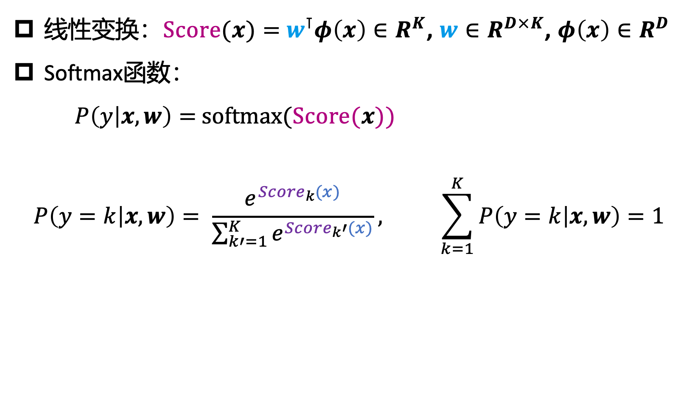
方案2：交叉熵损失
线性变换：$Score(x)=$ $w^{⊺}φ\left(x\right)∈R^{K}$, $w∈R^{D×K}$, $φ\left(x\right)∈R^{D}$
Softmax函数：
$P\left(y | x,w\right)=$ softmax($Score(x))$
$$P\left(y=k | x,w\right)= \frac{e^{{Score}_{k}(x)}}{\sum_{k′=1}^{K}{e^{{Score}_{k}′(x)}}}, \sum_{k=1}^{K}{P\left(y=k | x,w\right)}=1$$

Slide 12
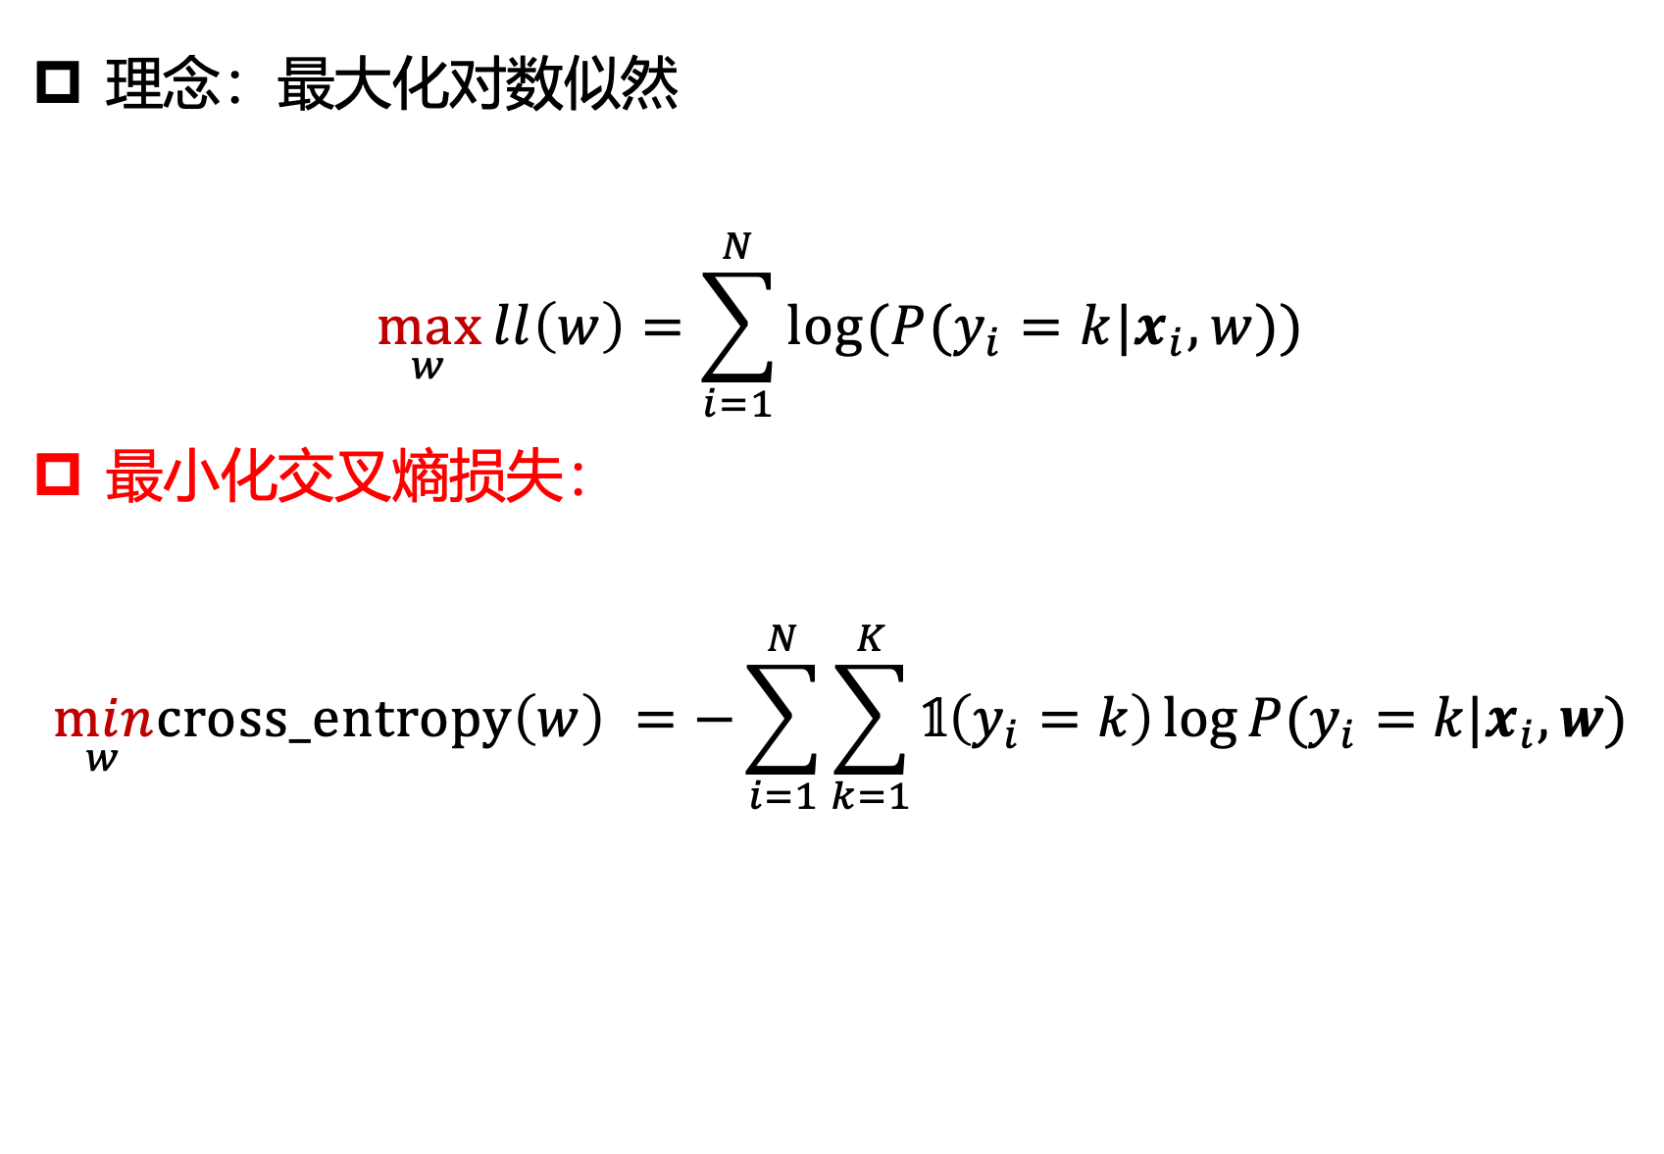
方案2：交叉熵损失
理念：最大化对数似然
$$\max_{w}{ll\left(w\right)=\sum_{i=1}^{N}{log⁡(P(y_{i}=k|x_{i},w))}}$$
最小化交叉熵损失：
$$\min_{w}cross_entropy\left(w\right) =−\sum_{i=1}^{N}{\sum_{k=1}^{K}{𝟙\left(y_{i}=k\right)\log{P(y_{i}=k|x_{i},w)}}}$$

Slide 13
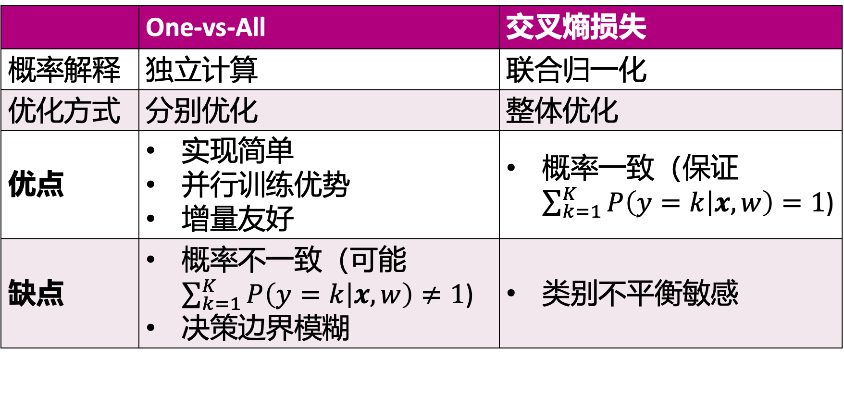
两种方案的对比
 | One-vs-All | 交叉熵损失
概率解释 | 独立计算 | 联合归一化
优化方式 | 分别优化 | 整体优化
优点 | 实现简单 并行训练优势 增量友好 | 概率一致（保证$\sum_{k=1}^{K}{P\left(y=k | x,w\right)}=1$)
缺点 | 概率不一致（可能$\sum_{k=1}^{K}{P\left(y=k | x,w\right)}≠1$) 决策边界模糊 | 类别不平衡敏感

Slide 14
01
多分类问题
02
过拟合的定义
目录
03
过拟合的两个视角
04
过拟合的解决方案

Slide 15
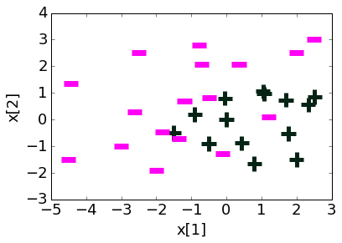
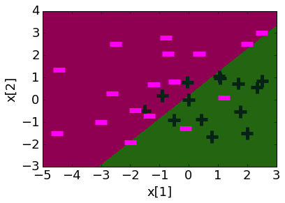
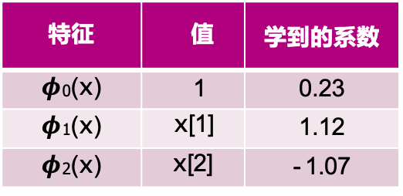
基于线性特征的决策边界
特征 | 值 | 学到的系数
$φ$₀(x) | 1 | 0.23
$φ$₁(x) | x[1] | 1.12
$φ$₂(x) | x[2] | -1.07

Slide 16
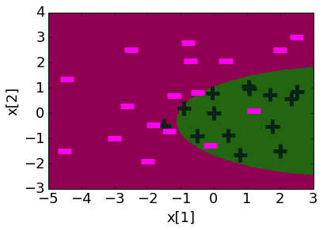
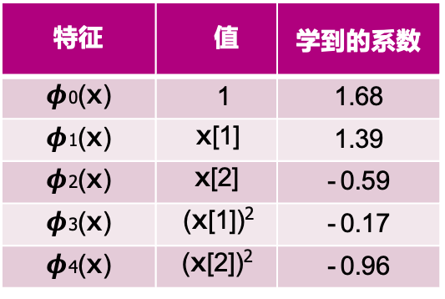
引入二次特征时的决策边界
特征 | 值 | 学到的系数
$φ$0(x) | 1 | 1.68
$φ$1(x) | x[1] | 1.39
$φ$2(x) | x[2] | -0.59
$φ$3(x) | (x[1])² | -0.17
$φ$4(x) | (x[2])² | -0.96
2阶特征（二维）

Slide 17
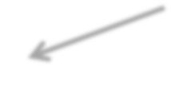

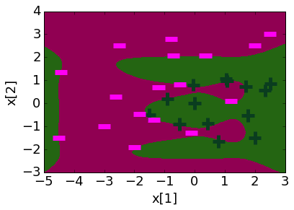
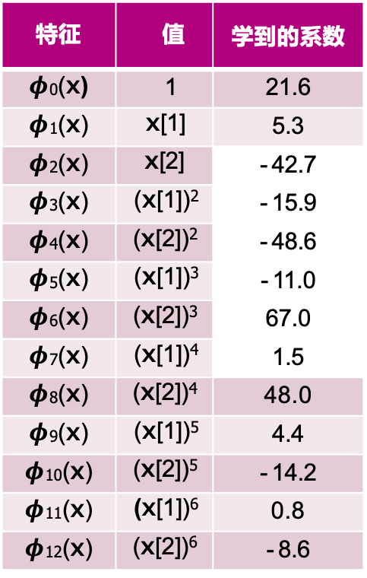
引入多阶特征时的决策边界
特征 | 值 | 学到的系数
$φ$₀(x) | 1 | 21.6
$φ$₁(x) | x[1] | 5.3
$φ$₂(x) | x[2] | -42.7
$φ$₃(x) | (x[1])² | -15.9
$φ$₄(x) | (x[2])² | -48.6
$φ$₅(x) | (x[1])³ | -11.0
$φ$₆(x) | (x[2])³ | 67.0
$φ$₇(x) | (x[1])⁴ | 1.5
$φ$₈(x) | (x[2])⁴ | 48.0
$φ$₉(x) | (x[1])⁵ | 4.4
$φ$₁₀(x) | (x[2])⁵ | -14.2
$φ$₁₁(x) | (x[1])⁶ | 0.8
$φ$₁₂(x) | (x[2])⁶ | -8.6
系数值越来越大
Score (x) <0
6阶特征（二维）

Slide 18
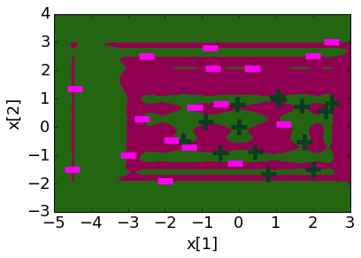

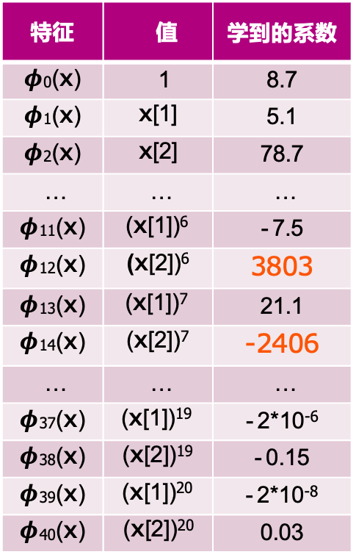
引入更高阶特征的决策边界
特征 | 值 | 学到的系数
$φ$₀(x) | 1 | 8.7
$φ$₁(x) | x[1] | 5.1
$φ$₂(x) | x[2] | 78.7
… | … | …
$φ$₁₁(x) | (x[1])⁶ | -7.5
$φ$₁₂(x) | (x[2])⁶ | 3803
$φ$₁₃(x) | (x[1])⁷ | 21.1
$φ$₁₄(x) | (x[2])⁷ | -2406
… | … | …
$φ$₃₇(x) | (x[1])¹⁹ | -2*10⁻⁶
$φ$₃₈(x) | (x[2])¹⁹ | -0.15
$φ$₃₉(x) | (x[1])²⁰ | -2*10⁻⁸
$φ$₄₀(x) | (x[2])²⁰ | 0.03
过度拟合时，常常出现非常大的估计系数$w$
20阶特征（二维）

Slide 19

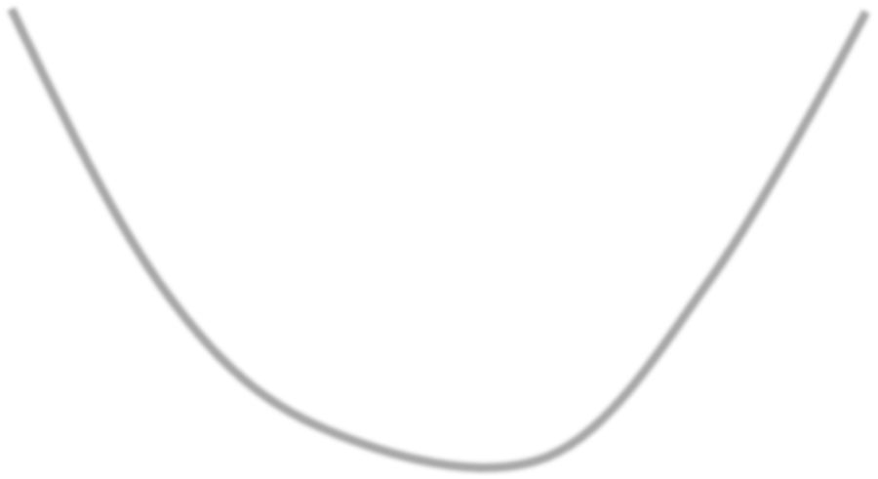
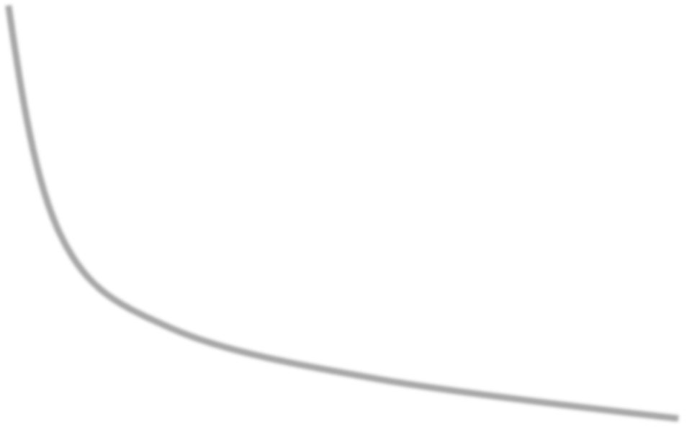
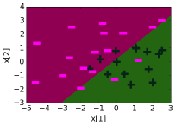

过拟合（Overfitting）
分类错误率（error）
如果存在w*满足:
training_error(w*) > training_error(ŵ)
true_error(w*) < true_error(ŵ)
则发生了过拟合
模型复杂度
（Model Complexity）

Slide 20
01
多分类问题
02
过拟合的定义
目录
03
过拟合的两个视角
04
过拟合的解决方案

Slide 21
逻辑回归中的过拟合
分类器的过拟合：
对预测的过度自信

Slide 22
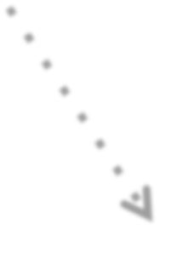
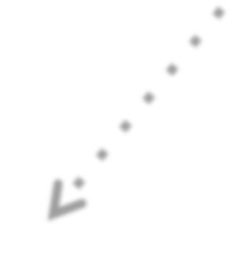




回顾：逻辑回归
w^{T} $φ\left(x\right)$
0.0
-∞
+∞
0.5
0.0 1.0
P(y=+1| $x$, w) = sigmoid(w^{T} $φ\left(x\right))$

Slide 23

逻辑回归：过拟合=过度自信
过拟合 ➔ 系数过大
ŵ^{T} $φ\left(x\right)$ 远大于零（或远小于零) ➔
sigmoid(ŵ^{T} $φ\left(x\right)$) 趋于 1 (或 0)
模型对预测变得过度自信

Slide 24
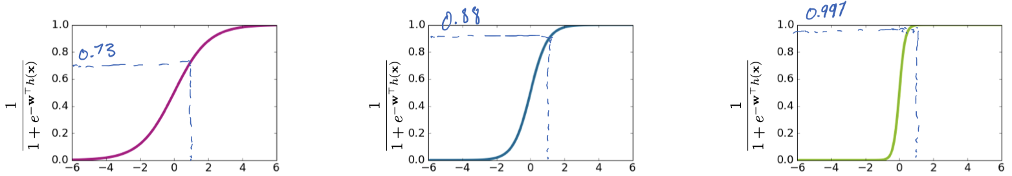
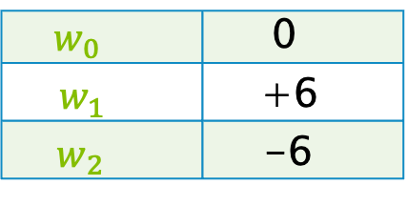
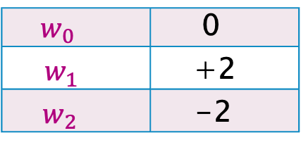
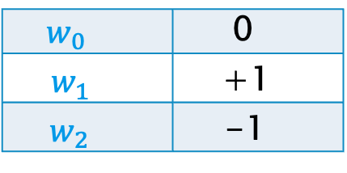
逻辑回归：模型系数的影响
$$Score\left(x\right)=w_{0}+w_{1}∗贷款金额+w_{2}∗年收入=w^{⊺}φ\left(x\right)$$
输入: #贷款金额=2, #年收入=1
$$w_{0}$$ | 0
$$w_{1}$$ | +1
$$w_{2}$$ | -1
$$w_{0}$$ | 0
$$w_{1}$$ | +2
$$w_{2}$$ | -2
$$w_{0}$$ | 0
$$w_{1}$$ | +6
$$w_{2}$$ | -6
#贷款金额 - #年收入
#贷款金额 - #年收入
#贷款金额 - #年收入

Slide 25
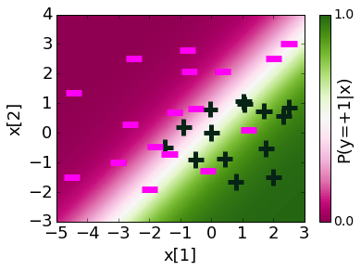
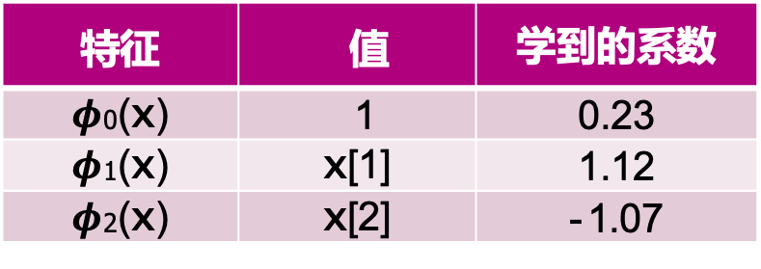

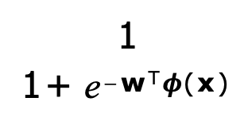
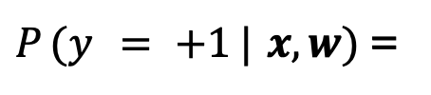
基于线性特征的概率分布
特征 | 值 | 学到的系数
$φ$0(x) | 1 | 0.23
$φ$1(x) | x[1] | 1.12
$φ$2(x) | x[2] | -1.07
y=-1的概率很大
1
_{1+ e}−w^{T}$φ$(x)
$P (y = +1 | x, w)$=
不确定性区域较宽
$$\text{y}\text{=+1}\text{的概率很大}$$

Slide 26
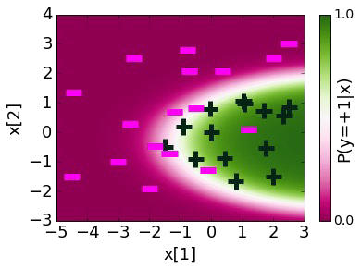
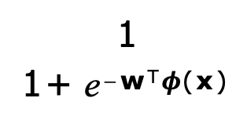
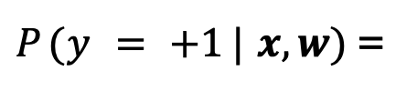
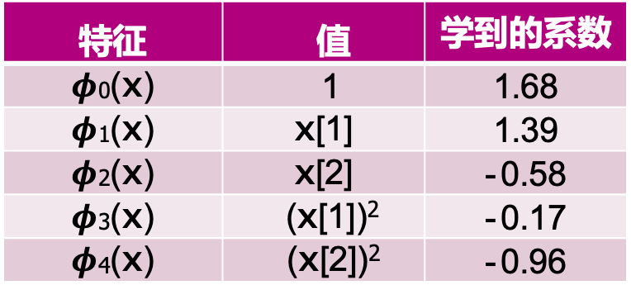
引入二次特征时的概率分布
特征 | 值 | 学到的系数
$φ$₀(x) | 1 | 1.68
$φ$₁(x) | x[1] | 1.39
$φ$₂(x) | x[2] | -0.58
$φ$₃(x) | (x[1])² | -0.17
$φ$₄(x) | (x[2])² | -0.96
1
_{1+ e}−w^{T}$φ$(x)
$P (y = +1 | x, w)$=
较好地拟合数据
不确定性区域较窄

Slide 27
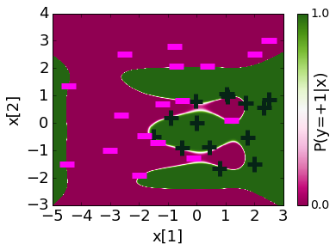
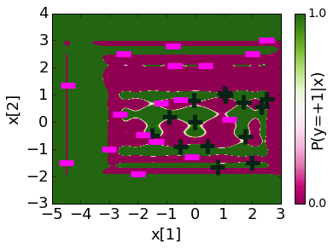
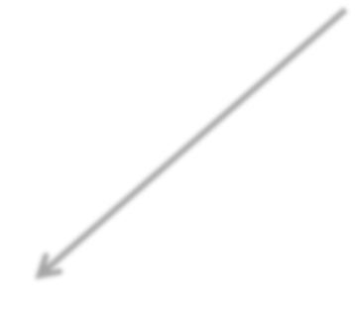
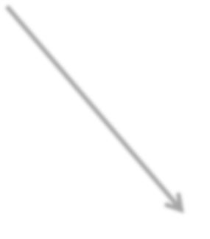
过拟合 ➔ 过分自信的预测
引入6阶特征时的概率分布
引入20阶特征时的概率分布
微小的不确定区域
➔
过拟合并且对其过度自信
➔
当我们认为自己正确时，我们肯定错了!

Slide 28
逻辑回归中的过拟合
逻辑回归中的过拟合：
另一个视角

Slide 29


线性可分数据
如果满足以下条件，则数据是线性可分的:
存在系数 ŵ 使得:
  对于训练数据中所有正样本：
  对于训练数据中所有负样本：
$$Score\left(x\right)= {\hat{w}}^{T}φ\left(x\right)>0$$
$$Score\left(x\right)= {\hat{w}}^{T}φ\left(x\right)<0$$
training_error(ŵ) = 0
注 1：如果使用D个特征，线性可分性发生在 D维空间中
注 2：如果有足够多的特征，数据（几乎）总是线性可分的

Slide 30





同一决策边界，可能有不同系数
Score(x) < 0
数据对 ŵ₁=1.0, ŵ₂=-1.5 线性可分
X[2]=#年收入
…
4
1.0 #贷款金额 – 1.5 #年收入 = 0
3
数据对 ŵ₁=10, ŵ₂=-15 同样线性可分
2
1
Score(x) > 0
0
数据对 ŵ₁=10⁹, ŵ₂=-1.5x10⁹ 同样线性可分z
0
1
2
3 4
…
x[1]=#贷款金额

Slide 31



最大似然估计倾向于选择较大的系数
最大似然估计 (MLE) 偏好特定模型→
对于线性可分离数据，系数趋于无穷大！
P(y=+1|x, ŵ)
数据对 ŵ₁=1.0, ŵ₂=-1.5 线性可分
X[2]=#年收入
$$\frac{1}{1+e^{−(2−1.5)}}=0.62$$
…
4
x[1]= 2
x[2]= 1
数据对 ŵ₁=10, ŵ₂=-15 同样线性可分
3
$$\frac{1}{1+e^{−(15−10)}}=0.99$$
2
1
数据对 ŵ₁=10⁹, ŵ₂=-1.5x10⁹ 同样线性可分z
0
$$\frac{1}{1+e^{−(0.5×{10}^{9})}}≈1$$
0
1
2
3 4
x[1]=#贷款金额
…
esome

Slide 32
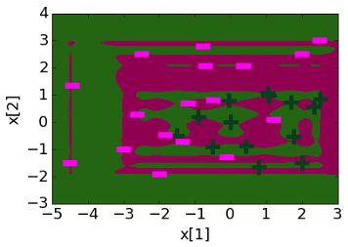
两种视角的合并
模型试图找到区分数据的决策边界
如果数据是线性可分的
过于复杂
的边界
系数趋于无穷大
ŵ =10⁹
1
ŵ =-1.5x10⁹
2

Slide 33
01
多分类问题
02
过拟合的定义
目录
03
过拟合的两个视角
04
过拟合的解决方案

Slide 34
逻辑回归中的过拟合
加入系数惩罚项以缓解过拟合

Slide 35

目标损失形式
总损失的形式
我们希望平衡：
拟合程度
系数大小
我们希望平衡
总体质量 =拟合程度的度量（measure of fit）- 系数大小的度量
(数据似然度)
大# ➔ 在训练数据上拟合较好
大 # ➔ 过拟合

Slide 36
逻辑回归中的过拟合
加入系数惩罚项以缓解过拟合
L2正则化的逻辑回归

Slide 37

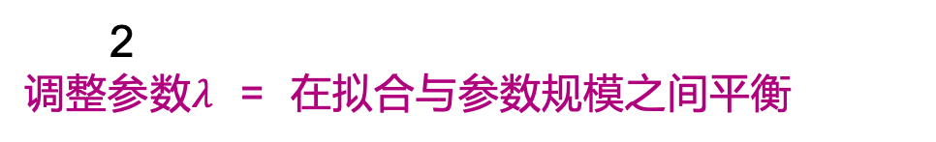
L2正则化
选择 ŵ 以最大化：
ℓ(w) - λ||w||²
2
调整参数$λ$ = 在拟合与参数规模之间平衡
使用以下方式选择 λ :
验证集（适用于大型数据集）
交叉验证（适用于较小的数据集）
L2正则的逻辑回归

Slide 38
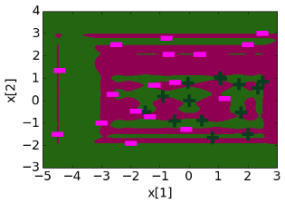
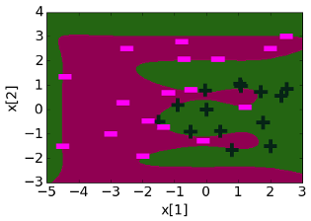
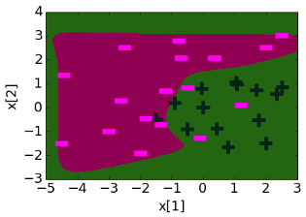
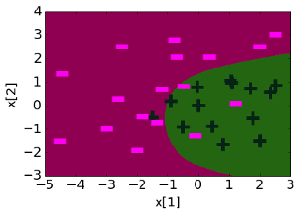

惩罚系数λ对决策边界的影响
20 阶特征下的决策边界
正则化 | λ = 0 | λ = 0.00001 | λ = 0.001 | λ = 1 | λ = 10
系数范围 | -3170 ~ 3803 | -8.04 ~ 12.14 | -0.70 ~ 1.25 | -0.13 ~ 0.57 | -0.05 ~ 0.22
决策边界

Slide 39









系数路径（ Coefficient path）
$$w_{1}$$
$$w_{4}$$
$$w_{7}$$
$$w_{2}$$
$$w_{5}$$
$$w_{8}$$
系数 ŵ
$$w_{3}$$
$$w_{6}$$
j
λ

Slide 40



惩罚系数λ对概率分布的影响
20 阶特征下的概率分布
正则化 | λ = 0 | λ = 0.00001 | λ = 0.001 | λ = 1
系数范围 | -3170 to 3803 | -8.04 to 12.14 | -0.70 to 1.25 | -0.13 to 0.57
概率分布

Slide 41







L2正则化的逻辑回归的梯度上升
L2正则逻辑回归的梯度上升
，
#年收入 的系数
$$φ$$
#贷款金额 的系数

Slide 42
逻辑回归中的过拟合
加入系数惩罚项以缓解过拟合
L1正则化的逻辑回归

Slide 43

L1正则化
使用L1惩罚进行稀疏逻辑回归
选择 ŵ 以最大化：
ℓ(w) - λ||w||
1
调整参数$λ$ = 在拟合与参数规模之间平衡
使用以下方式选择 λ :
验证集（适用于大型数据集）
交叉验证（适用于较小的数据集） （如岭/套索回归）
L1正则的逻辑回归

Slide 44









逻辑回归中的过拟合
L1正则下的系数路径
$$w_{1}$$
$$w_{4}$$
$$w_{7}$$
Coefficients ŵ_{j}
$$w_{2}$$
$$w_{5}$$
$$w_{8}$$
$$w_{3}$$
$$w_{6}$$
λ

Slide 45
逻辑回归中的过拟合
逻辑回归中的过拟合总结

Slide 46
逻辑回归中的过拟合
描述分类任务中过拟合的表现与影响
  识别过拟合的发生时机
  较大的学习系数与过拟合现象
  分析过拟合对线性分类器决策边界及预测概率的影响
利用正则化缓解过拟合问题
  阐述L2正则化逻辑回归质量指标的构建动机
  采用L1正则化获得稀疏逻辑回归解
  分析调节参数λ变化对估计系数的影响规律
  使用梯度上升法估计L2正则化逻辑回归系数
  解读系数路径图

Slide 47
01
多分类问题
02
过拟合的定义
目录
03
过拟合的两个视角
04
过拟合的解决方案
05
评估方法（选）

Slide 48






分类算法评估
没有测量就没有改进
模型1
…
#年收入
4
3
2
1
0
模型2
0
1
2
3
4
…
#贷款金额
两个模型谁更好，谁更差？

Slide 49

分类算法评估
混淆矩阵
行代表真实，
列代表预测。
真实值为 Positive，预测值为 Positive，标记为 TP — 真阳性
真实值为 Positive，预测值为 Negative，标记为 FN — 假阴性
真实值为 Negative，预测值为 Positive，标记为 FP — 假阳性
真实值为 Negative，预测值为 Negative，标记为 TN — 真阴性
Notes:
Source: https://liuruiyang98.github.io/posts/2021/08/26/%E6%B7%B1%E5%BA%A6%E5%AD%A6%E4%B9%A0%E4%B9%8B%E5%9B%BE%E5%83%8F%E5%88%86%E7%B1%BB-1-%E5%88%86%E7%B1%BB%E6%A8%A1%E5%9E%8B%E7%9A%84%E6%B7%B7%E6%B7%86%E7%9F%A9%E9%98%B5.html

Slide 50

分类算法评估
混淆矩阵
适合类别均衡场景
准确率
预测为正的样本中有多少真实为正，
反欺诈场景关键指标
精确率
真实为正的样本中有多少被找出，
医疗检测关键指标
召回率
F1分数
协调精确率与召回率的调和平均
Notes:
Source: https://liuruiyang98.github.io/posts/2021/08/26/%E6%B7%B1%E5%BA%A6%E5%AD%A6%E4%B9%A0%E4%B9%8B%E5%9B%BE%E5%83%8F%E5%88%86%E7%B1%BB-1-%E5%88%86%E7%B1%BB%E6%A8%A1%E5%9E%8B%E7%9A%84%E6%B7%B7%E6%B7%86%E7%9F%A9%E9%98%B5.html

Slide 51


分类算法评估
ROC曲线下的面积（ROC-AUC）
真阳性率
假阳性率

Slide 52




分类算法评估
ROC曲线下的面积（ROC-AUC）
随机分类器
较弱的分类器
较好的分类器
完美的分类器

